Slide 1
Народный праздник
ЯРМАРКА
СТАРШИЙ ДОШКОЛЬНЫЙ ВОЗРАСТ
(по сценарию Зайцевой Т.В.,
воспитателя ГБОУ №752) .
Часть II.

Slide 2
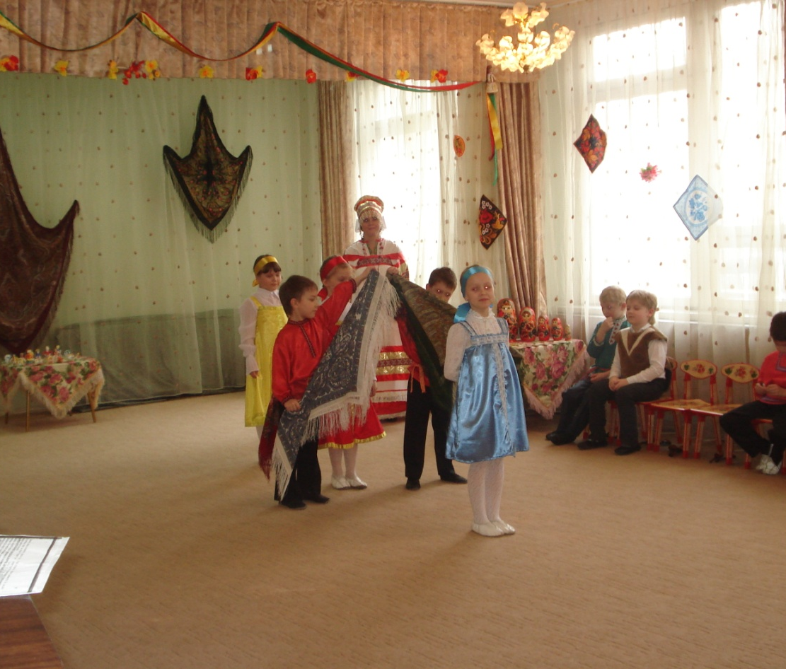
Синие птицы по белому небу,
Море цветов голубых,
Кувшины и кружки –
Быль или небыль?-
Изделия рук золотых.
Синяя сказка – глазам загляденье,
Словно весною капель,
Ласка, забота, тепло и терпенье –
Русская звонкая Гжель!

Slide 3
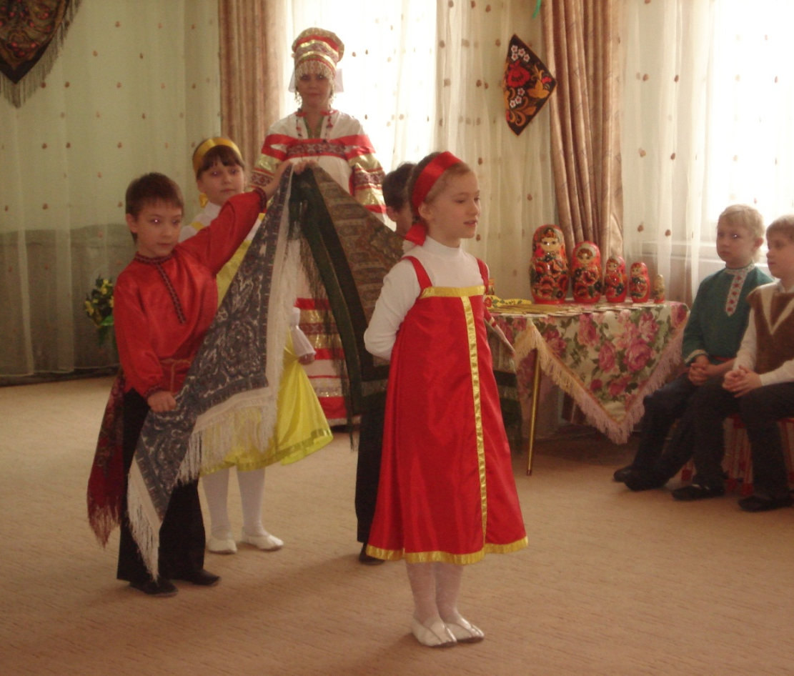
Как волшебная Жар-птица
Не выходит из ума
Чародейка-мастерица
Золотая Хохлома.
И богата, и красива.
Представляет всем на диво
Кубки, чаши и ковши –
Гостю рада от души!

Slide 4
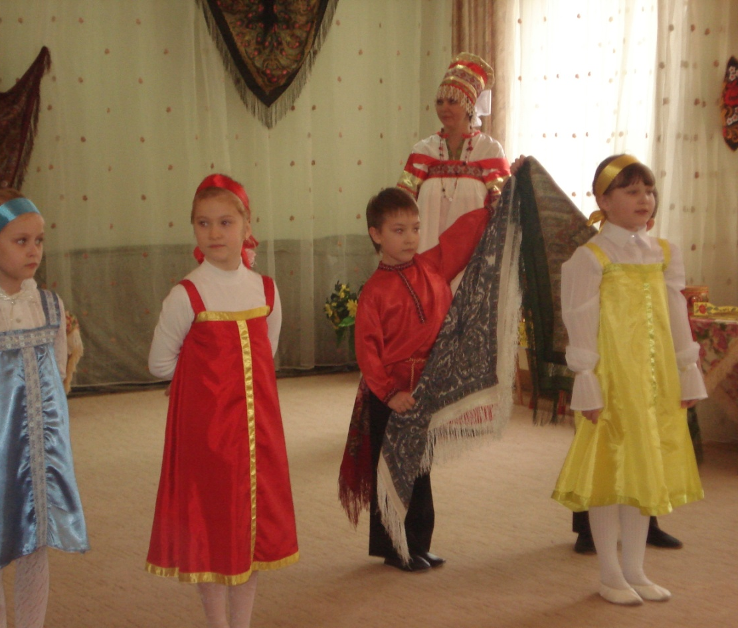
Бочонка, копилки, матрешки, грибы –
Они не малы, да и не велики.
Свистульки, тарелочки в ярких цветах,
И солнце, и речка, и домик в кустах.
Свободная роспись: шиповник цветет.
И яблочки зреют, и травка растет.
Обводят черным на стеблях цветы,
А яркие краски сочны и просты.
Тот промысел русский на радость нам дан –
Легко узнаваемый Полхов-Майдан!

Slide 5
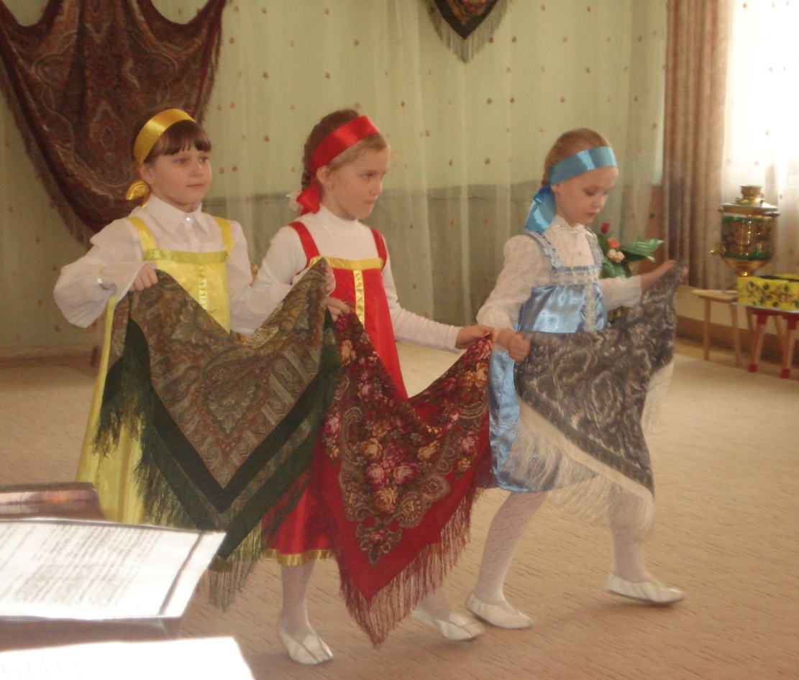
А девичья красота не бывает без платка!
А на нем, а на нем поле ,поле цветет,
И цветы на нем безумно красивы!
В каждой нитке Россия родная живет:
Реки, горы, дороги и нивы…

Slide 6
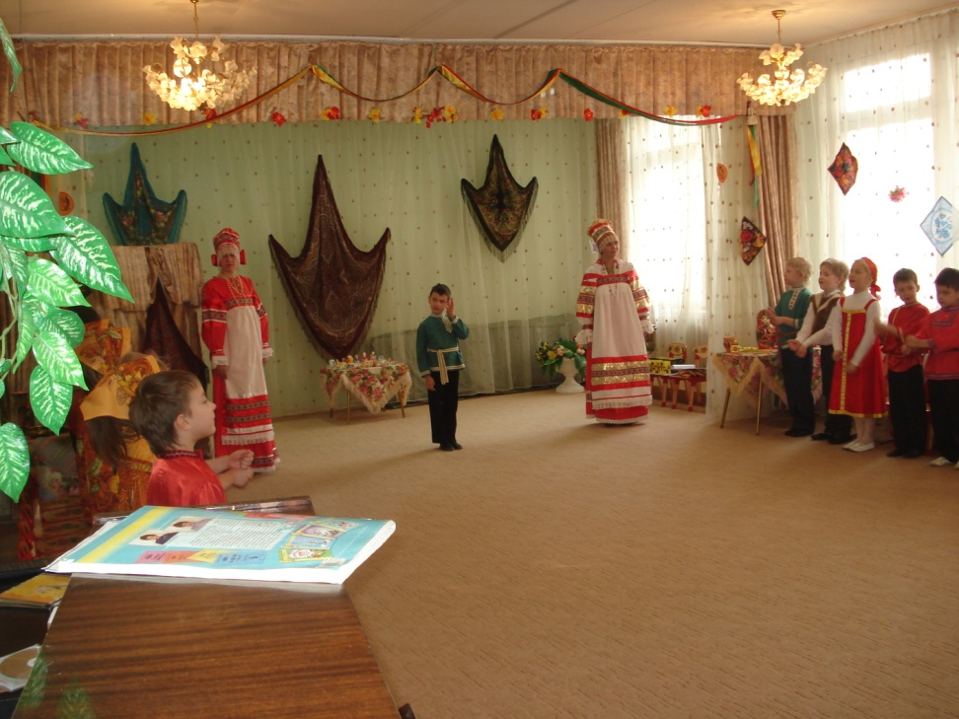
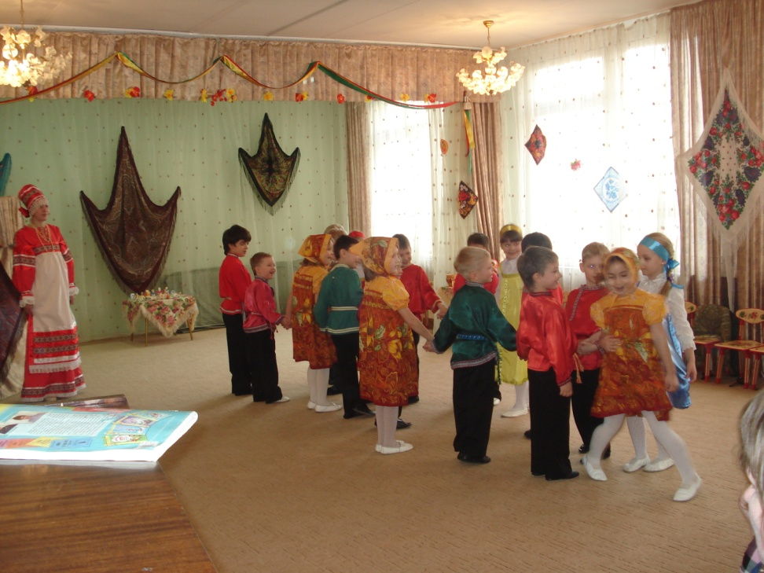
Как же соткан был платок,
Что ожил на нем цветок?
Видно челночок трудился,-
Плат на славу получился!
Мы сейчас станок составим
И в «Ткачиху» поиграем!

Slide 7
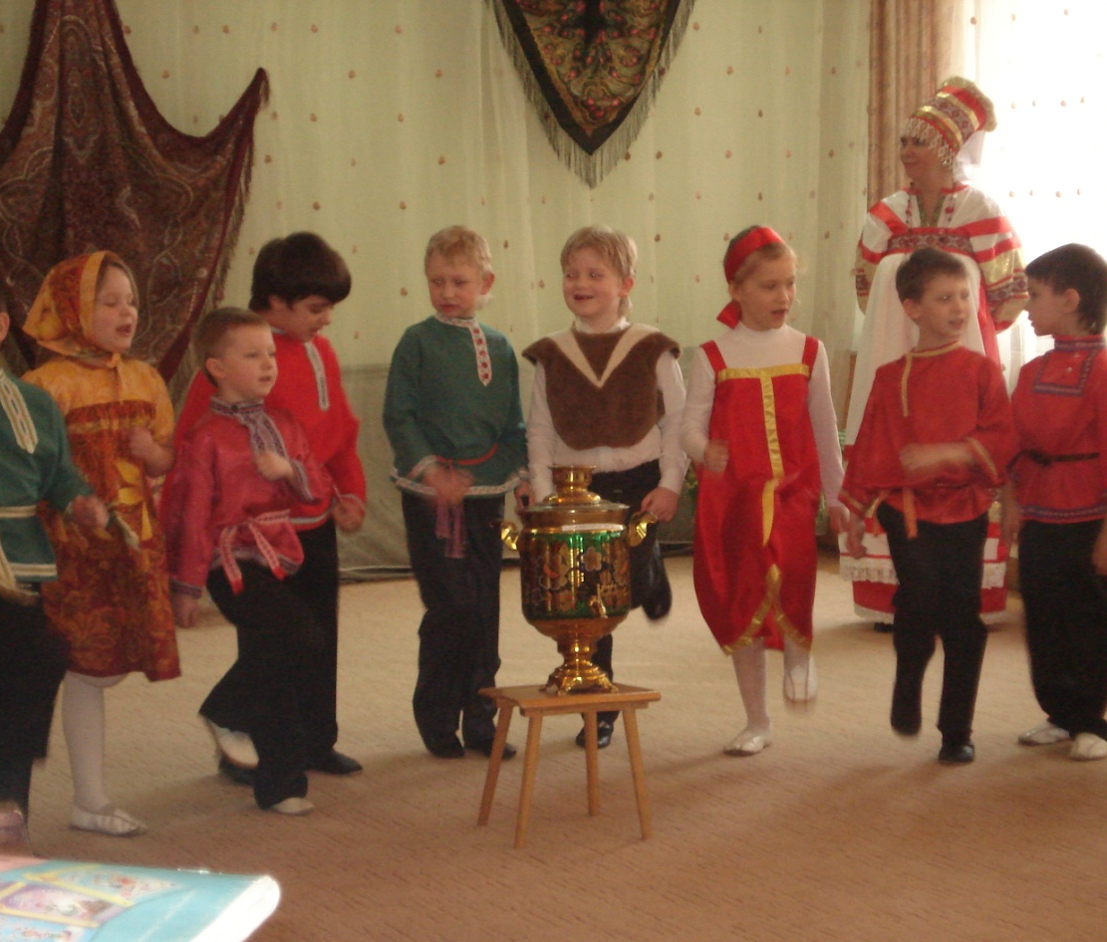
На Руси один зарок
Кроме всякой пищи:
Утром – чай, в обед – чаек,
Вечером – чаище!
В гости всех мы приглашаем,
Сладким чаем угощаем:
Самовар уже кипит, торопиться всем велит.

Slide 8
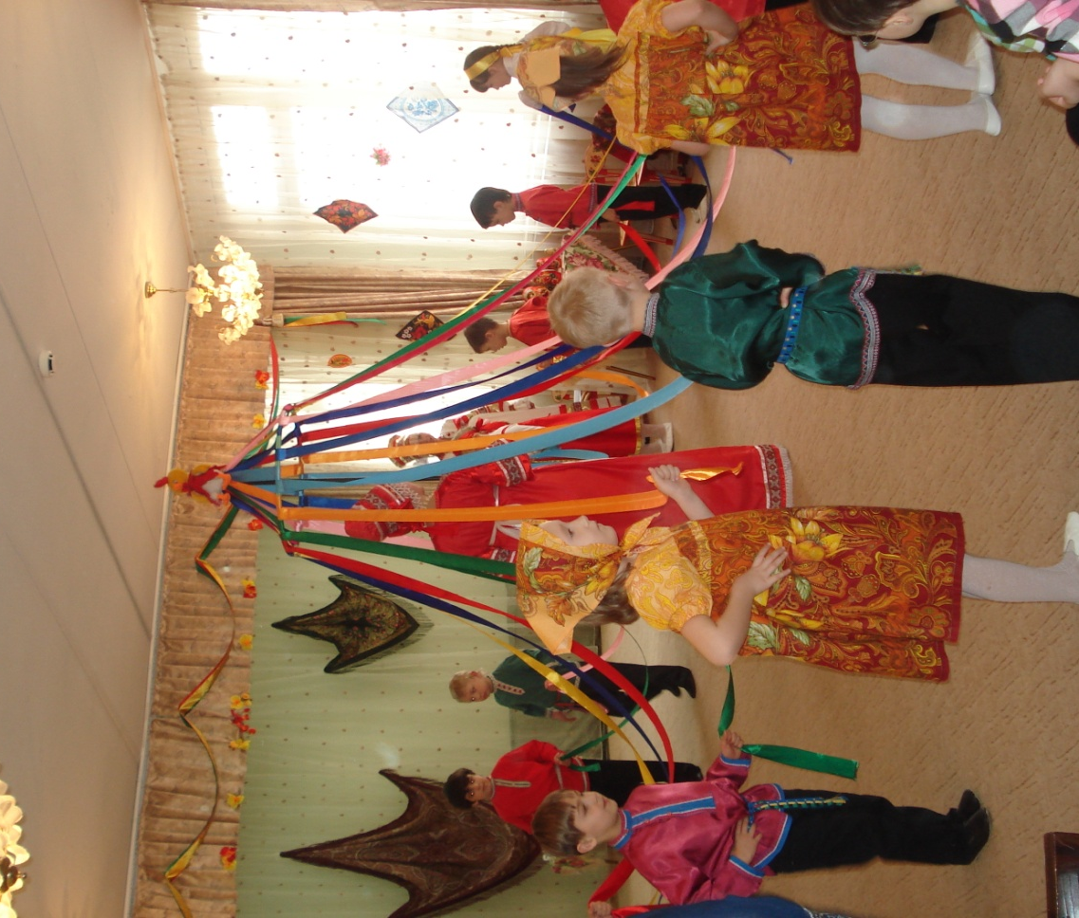
Песни, игры, хороводы
Не уйдут из моды.
Собирайтесь, детвора,
Карусель крутить пора!

